Slide 1
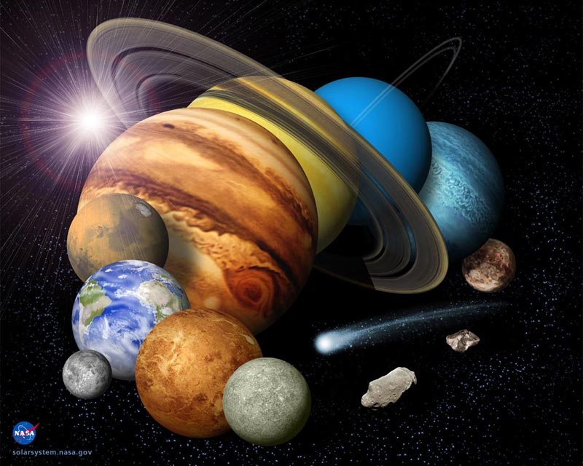
PLANETI
AVTOR:
MENTOR:

Slide 2
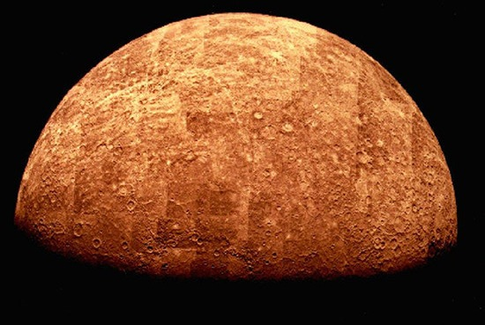
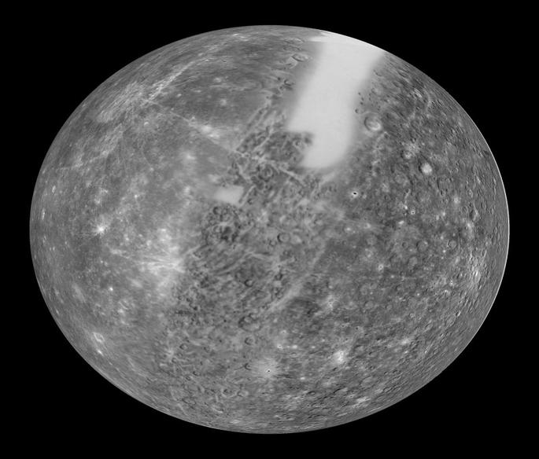
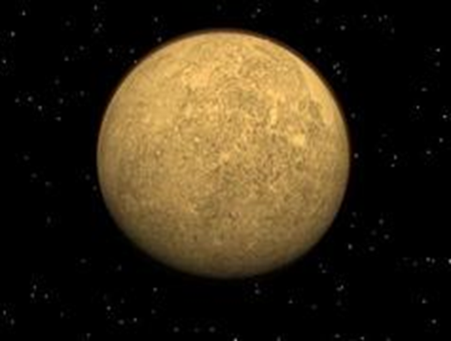
MERKUR
NAJMANJŠI PLANET (4875)
DAN TRAJA 57,7 DNEVA
ODDALJENOST 46-70 mil. km
-180°c-430°c
TEŽJE VIDEN
REDKA ATMOSFERA
OBHOD 88 DNI
KRATERJI

Slide 3
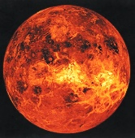
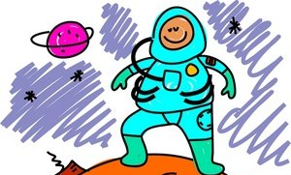
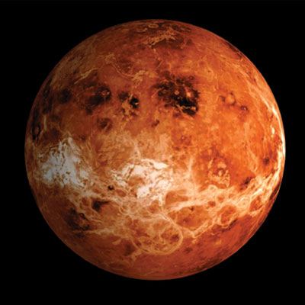
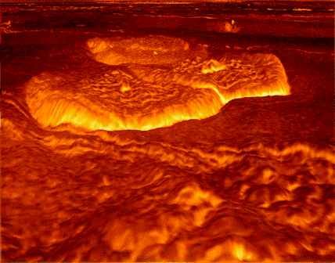
VENERA
OBHOD 224,7 DNEVA
PREKRITA Z OBLAKI
TEMPERATURA NAD 480°c
VELIKO DELUJOČIH VULKANOV
VEČERNICA ALI DANICA
ODDALJENOST 108 mil. Km
PREMER 12103,7 km

Slide 4
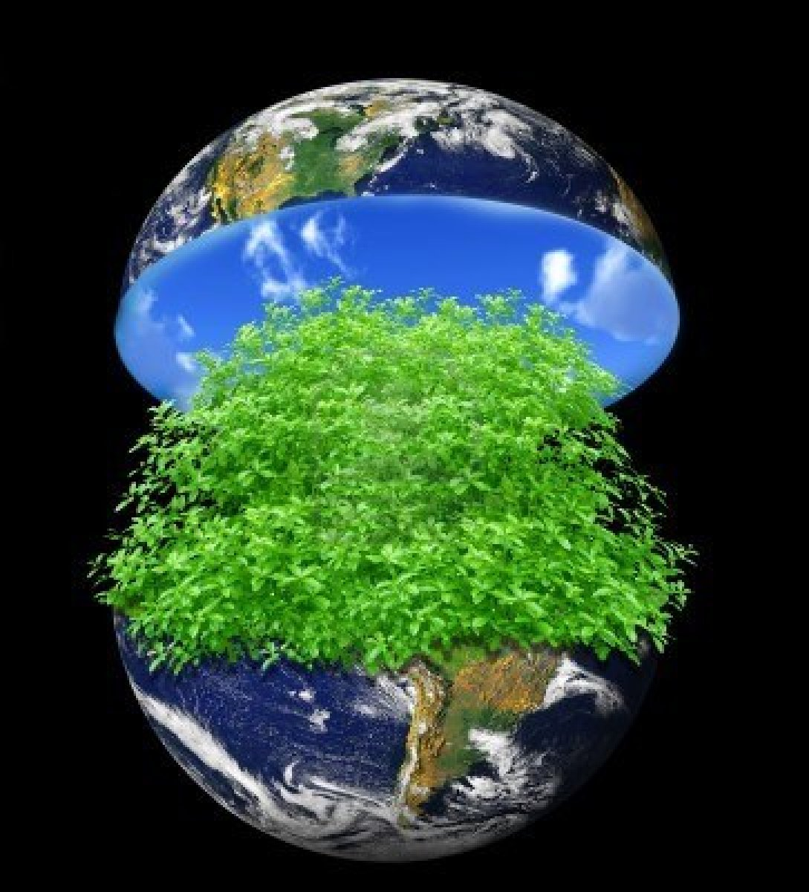
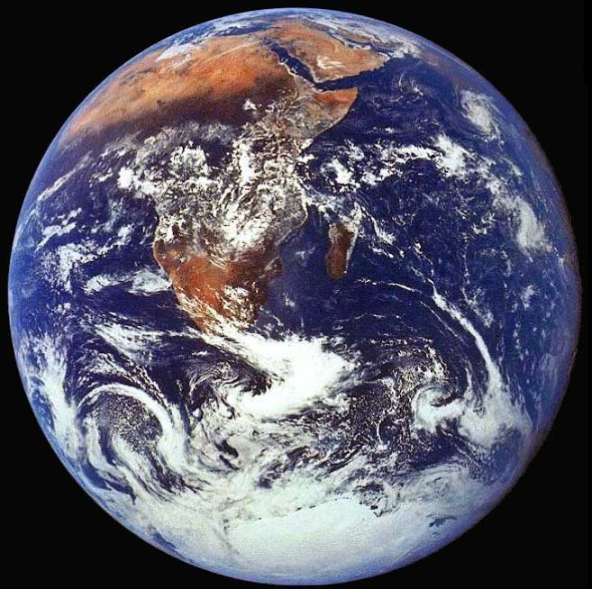
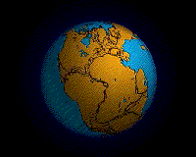
ZEMLJA
STARA 4,65 MILJARD LET
OBHOD 365,25 DNI
EDINO TELO Z VODO IN KISIKOM
NARAVNI SATELIT LUNA
PREMER 12756,274km
TEMPERATURA OD -87,7°c-57,3°c
ODDALJENOST 149600000 km
VENERINA DVOJČICA

Slide 5
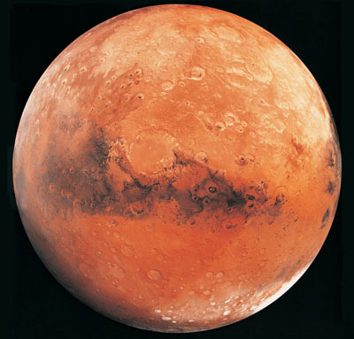
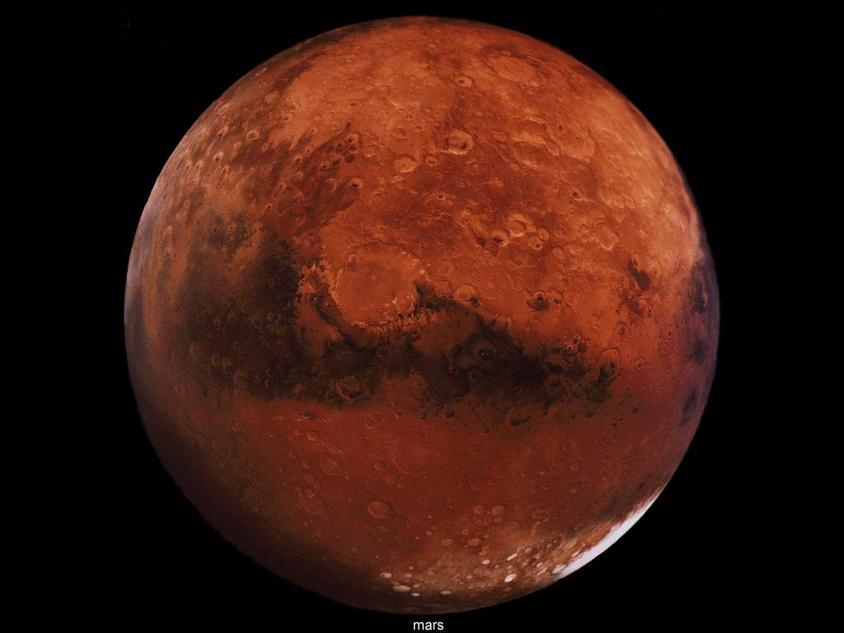
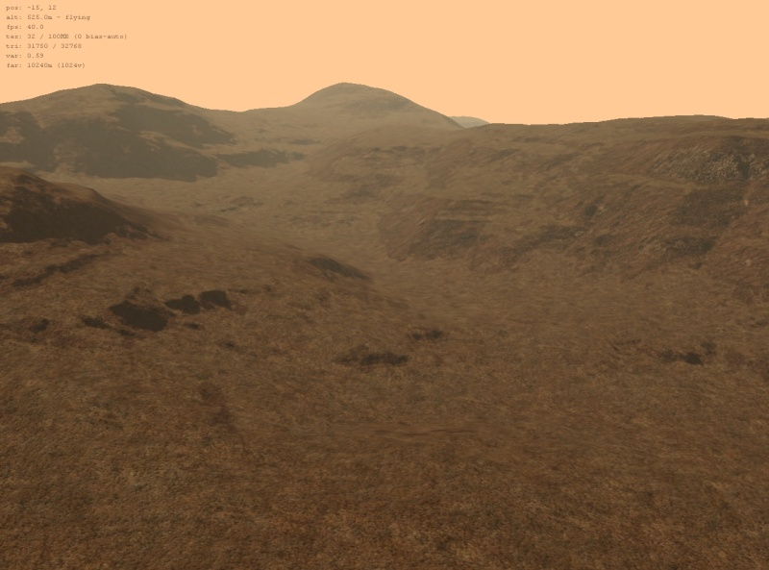
MARS
RDEČI PLANET
OBHODNI ČAS 687 DNI
NAJVEČJI VULKAN V OSONČJU
DOMNEVNO VODA
DVA SATELITA
PREMER 6804,4 km
TEMPERATURA OD -140°c-20°c
DOLŽINA DNEVA 24h 40 min
ODDALJENOST 227900000 km

Slide 6
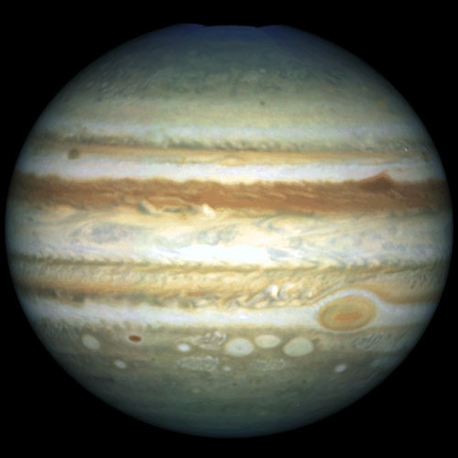
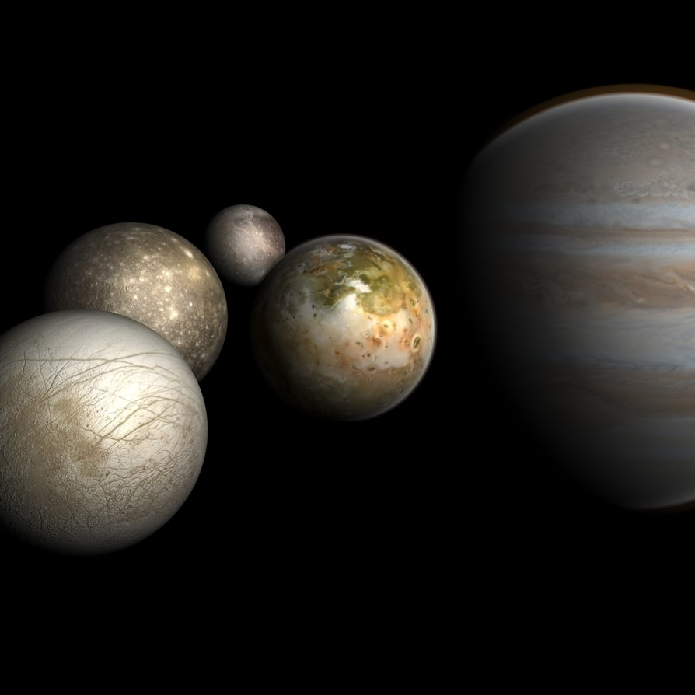
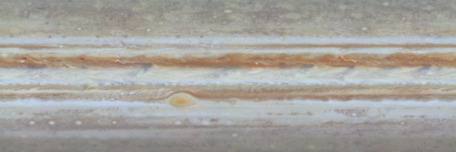
JUPITER
1. ZUNANJI PLANET
NAJVEČJI PLANET (71,429km)
ODDALJENOST 747989031.48 km
67 SATELITOV
VELIKA RDEČA PEGA
OBHODNI ČAS 12 LET
NJEGOVA STALNA TEMPERATURA -150°c

Slide 7
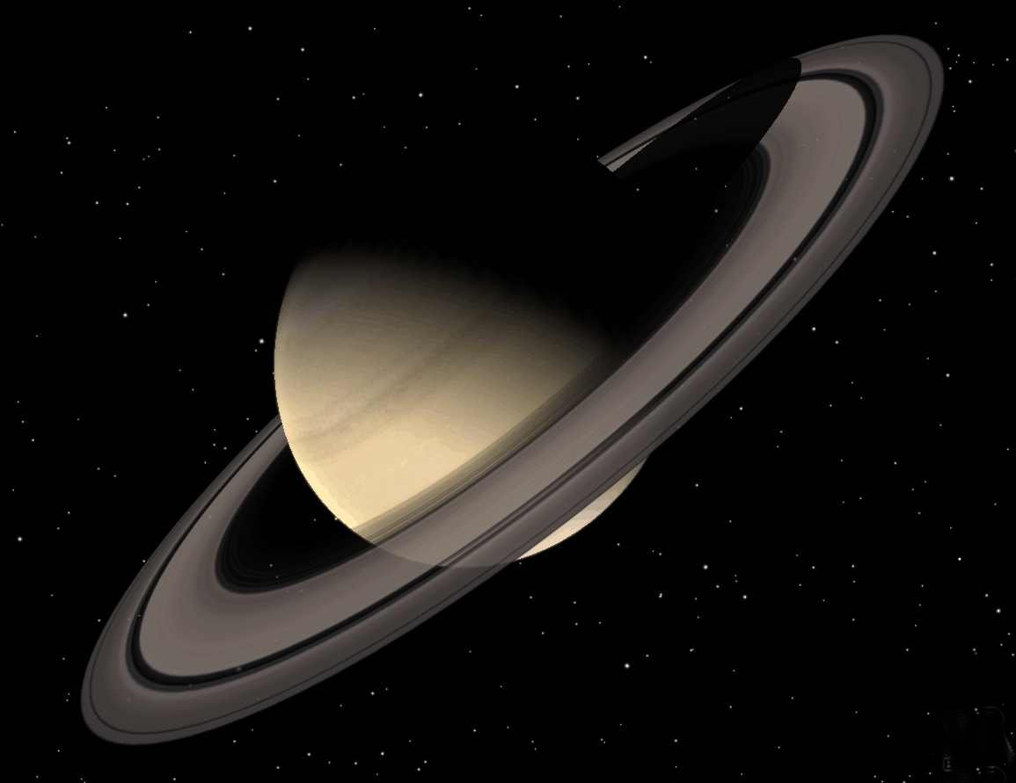
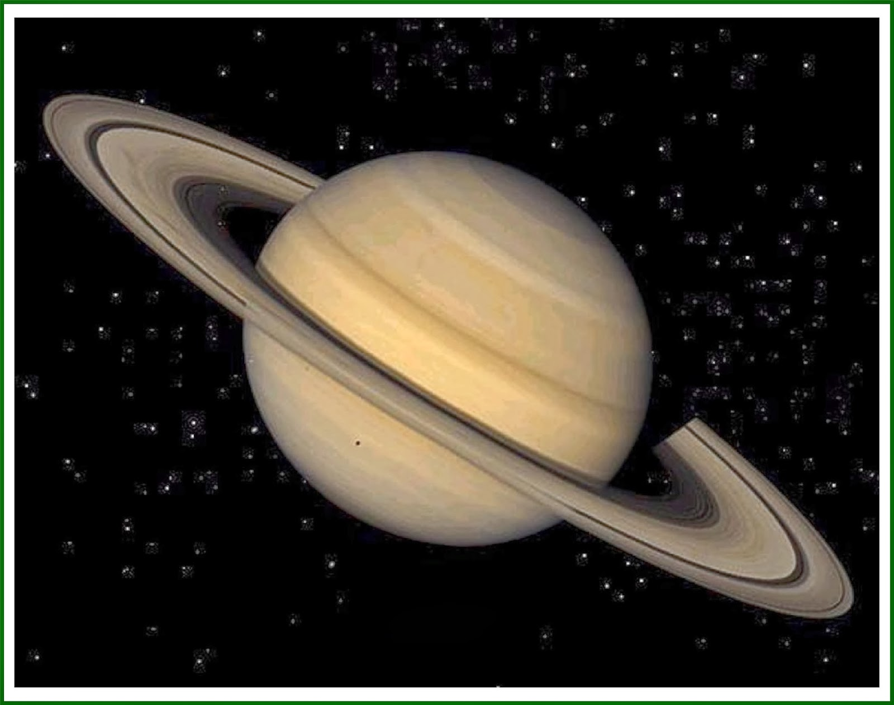
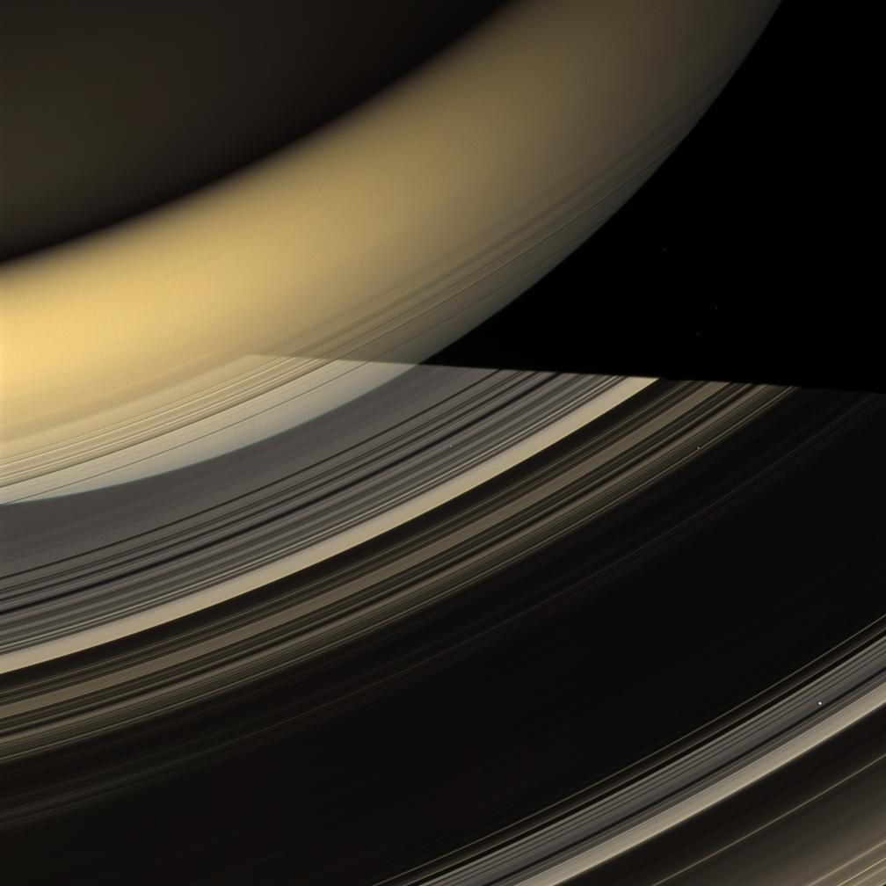
SATURN
63 SATELITOV
7 OBROČEV
ODDALJENOST 776000000km
OBHODNI ČAS 29,6 LET
DAN TRAJA 10h
PREMER 120536 km
NAJVEČJI SATELI TITAN
TEMPERATURA OD -180°c--150°c

Slide 8
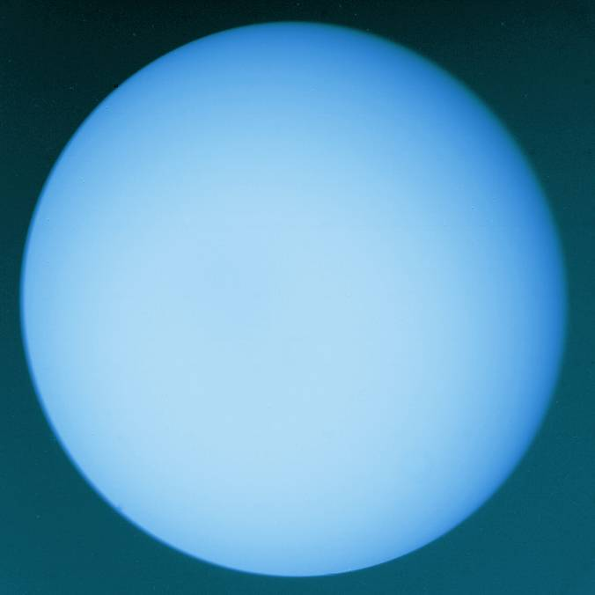
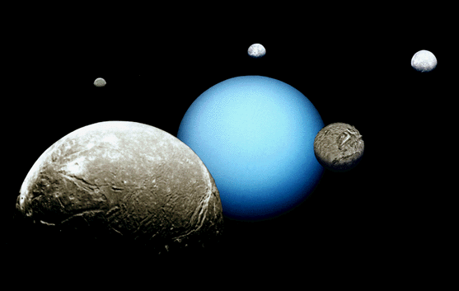
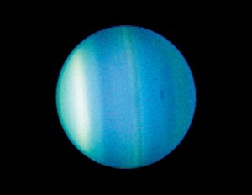
URAN
PREMER 51118km
27 SATELITOV
1 OBROČ
OBHODNI ČAS 87 LET
TEMPERATURA -210°c
20 LET ZIME
SONCE NE ZAIDE 20 LET
ODDALJENOST 2871-3003,4 mil. Km
DAN TRAJA OD16-22ur

Slide 9
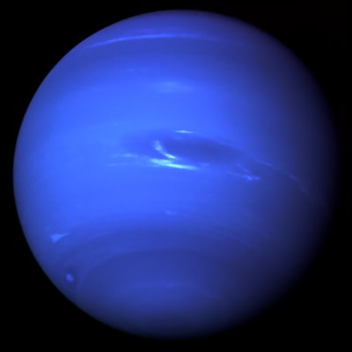
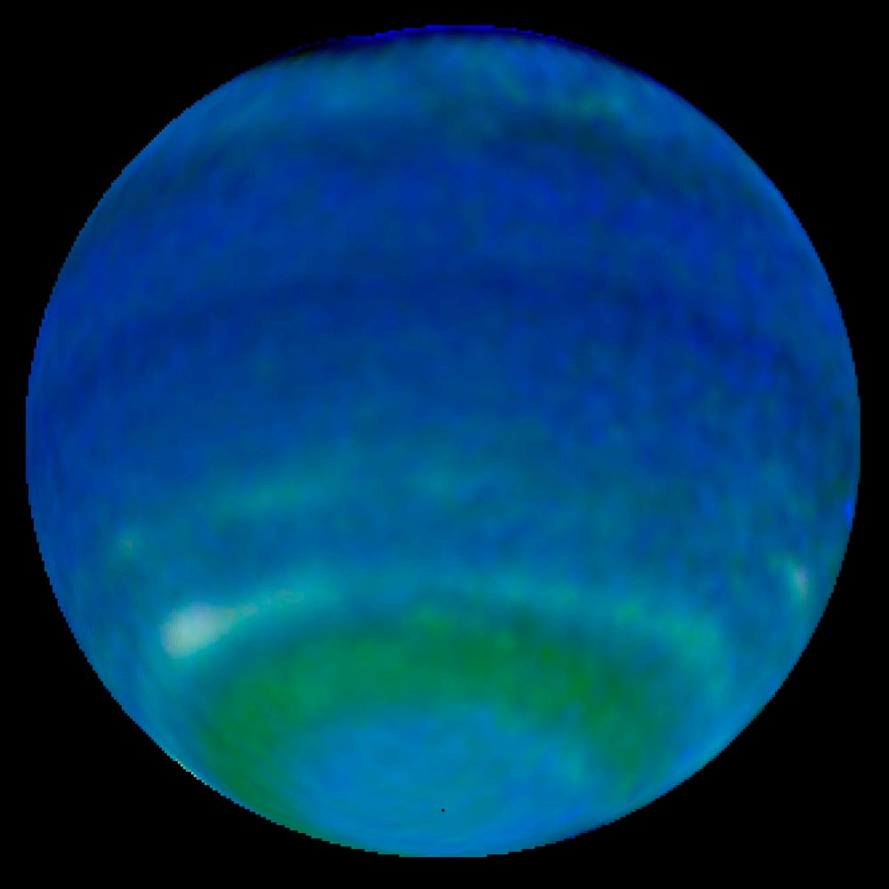
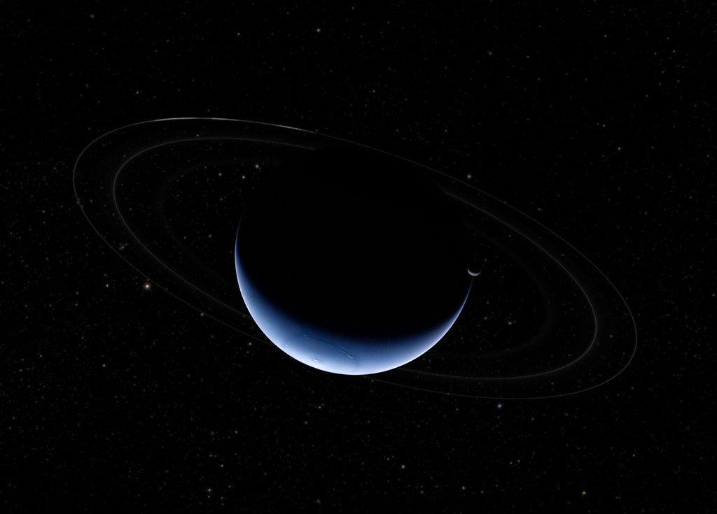
NEPTUN
TEMPERATURA -220°c--235°c
PREMER 50538km
OBHODNI ČAS 164,8 LET
BELI OBLAKI
ODKRIT LETA 1846
13 SATELITOV
DAN TRAJA 16h

Slide 10
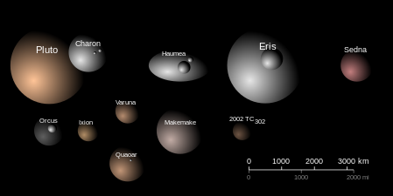
PRITLIKAVI PLANETI
CERERA
PLUTON
ERIDA
MAKEMAKE
HUMEA
ERIS

Slide 11
VIRI
http://sl.wikipedia.org/
http://www.rtvslo.si/znanost-in-tehnologija/dan-na-saturnu-nekaj-krajsi/53782
https://www.google.si/webhp?sourceid=chrome-instant&ion=1&espv=2&es_th=1&ie=UTF-8#q
Naravna okolja, cip, 2000
Moja 1. fizika, učb za fiziko

